Slide 1
Inteligência Artificial
Chappie (2015)
MAC 425 / 5739
busca adversarial

Slide 2
revisão
Busca determinística
representação de estado (espaço de estados)
algoritmos de busca em árvore/grafo (espaço de soluções)
Busca cega
profundidade, largura, custo uniforme
Busca informada
Melhor escolha, A*
Busca não-determinística
Busca AND-OR, determinização

Slide 3
é possível encontrar solução ótima para
Jogo da velha?
Xadrez?
Poker?
Futebol?
Investir na bolsa?
depende do critério de otimalidade
pior caso
caso médio
melhor caso
em retrospectiva

Slide 4
BUSCA não-determinística
Você escolhe uma de 3 urnas
Adversário escolhe um número da urna
Seu objetivo: Maximizar número escolhido
Ação ótima?
Depende do comportamento do adversário
50
-50
1
3
-5
15

Slide 5
BuscA MINIMAX
Você escolhe uma de 3 urnas
Adversário escolhe um número da urna
Seu objetivo: Maximizar número escolhido
Adversário minimiza número escolhido
50
-50
1
3
-5
15

Slide 6
BuscA expectimax
Você escolhe uma de 3 urnas
Adversário escolhe um número da urna
Seu objetivo: Maximizar número escolhido
Adversário sorteia número
50
-50
1
3
-5
15

Slide 7
sistemas multiagentes
Determinísticos/estocásticos
2 ou mais agentes
Utilidades/objetivos
Informação perfeita/imperfeita
Turnos/contínuo (tempo real)

Slide 8
JogoS
Espaço de estados S
estado inicial s0
estados terminais G ⊆ S
Jogadores P={1,2,…,N}
se revezam em turnos
jogador da vez P(s)
Ações A(s)
Função de transição determinística T(s,a) ↦ s’
Utilidade para estados terminais U(s,p)
Solução: Política f(s) ↦ a para cada jogador p

Slide 9
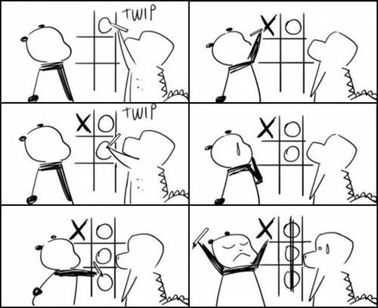
Jogos de soma zero
Espaço de estados S
estado inicial s0
estados terminais G
2 jogadores P={MAX,MIN}
se alternam em turnos, MAX começa
Ações A(s)
Função de transição T(s,a) ↦ s’
Utilidade U(s,MAX) = -U(s,MIN) para estados terminais
Solução: Política 𝝿p(s) ↦ a para cada jogador p

Slide 10
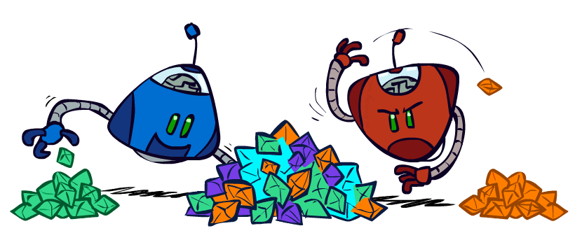
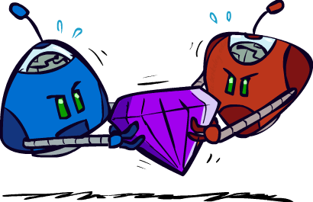
jogos
jogos de soma zero
Utilidades podem ser independentes
Permite cooperação, competição, indiferença
Agentes possuem utilidades contrárias
Ganho de um agente é perda de outro
Puramente competitivo

Slide 11
jogo DAS URNAS
50
-50
Estados
Estado inicial
Estados terminais
Jogadores
Ações
Transição
Utilidade
1
3
-5
15

Slide 12
jogo DAS URNAS
50
-50
1
3
-5
15
50
-50
1
3
-5
15
50
-50
1
3
-5
15
Estados?
Estado inicial?
Estados meta?
Jogadores: MAX, MIN
Ações?
Escolher urna { , , }, escolher número em urna
Transição?
Utilidade?
50
-50
1
3
-5
15
50
-50
1
1
3
50
-50
1
3
-5
15
-5
15
3

Slide 13
jogo da velha
Estados
Estado inicial
Estados terminais
Jogadores: X, O
Ações
Transição
Utilidade

Slide 14
XADREZ
Estados
Estado inicial
Estados terminais
Jogadores: Brancas, Pretas
Ações
Transição
Utilidade

Slide 15
árvore de jogo
Árvore E/OU com MAX=OU e MIN=E
Cada nó representa uma decisão/ação de um jogador
Cada caminho da raiz a uma folha representa um experimento/partida/simulação
s0
MAX
50
-50
-5
15
1
3
s1
s2
s3
MIN
50
-50
1
3
-5
15
Terminal

Slide 16

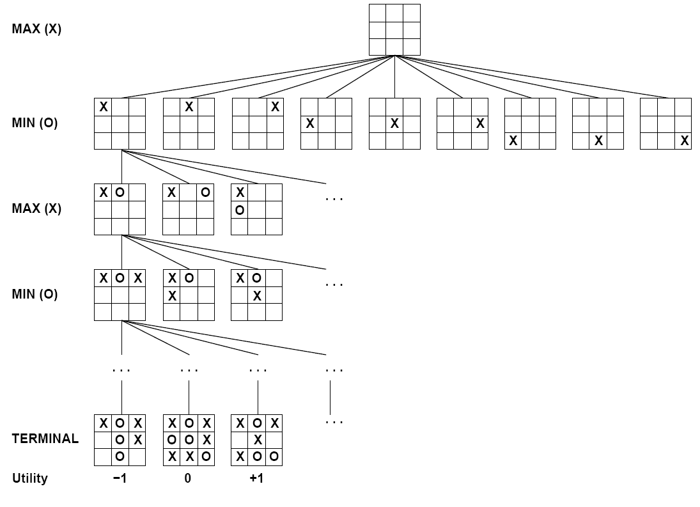

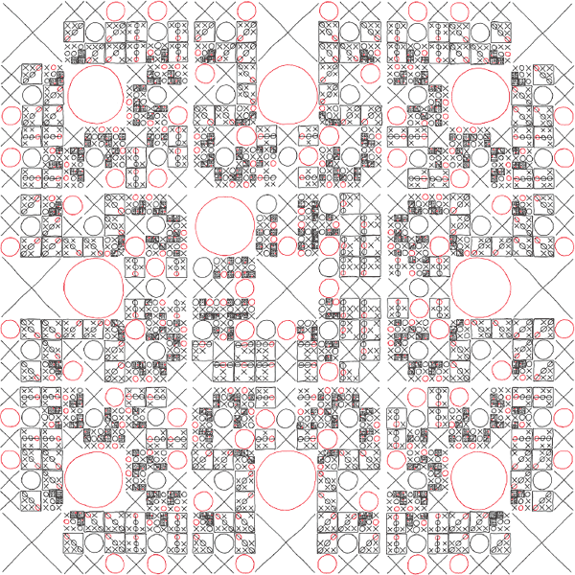
árvore de jogo
Árvore possui 9!=362 880 nós terminais

Slide 17
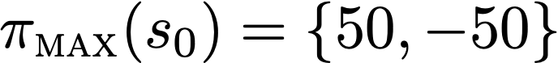
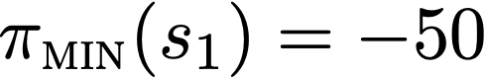
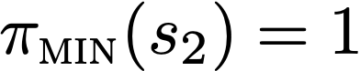
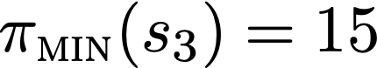
árvore de jogo: solução
Política: mapeia cada estado em uma ação
Seleciona uma aresta de saída para cada nó
s0
MAX
50
-50
-5
15
1
3
s1
s2
s3
MIN
50
-50
1
3
-5
15
UTILIDADE

Slide 18
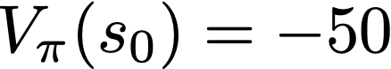
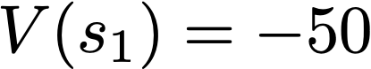
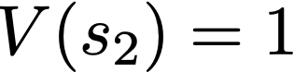
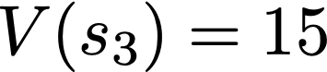
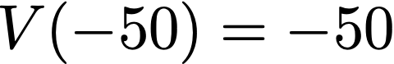
árvore de jogo: avaliação
Computa valor de política para cada nó recursivamente
s0
MAX
50
-50
-5
15
1
3
s1
s2
s3
MIN
50
-50
1
3
-5
15
UTILIDADE

Slide 19

solução minimax
Solução de pior caso
Escolher ação supondo adversário “racional”, que maximiza sua utilidade também supondo um adversário “racional”, que …
Ações “irracionais” do adversário levam a aumento do valor do jogo para jogador MAX

Slide 20
Solução minimax “BOTTOM-UP”
s0
MAX
50
-50
-5
15
1
3
s1
s2
s3
MIN
50
-50
1
3
-5
15
UTILIDADE

Slide 21
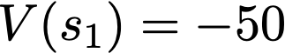
Solução minimax “BOTTOM-UP”
s0
MAX
50
-50
-5
15
1
3
s1
s2
s3
MIN
50
-50
1
3
-5
15
UTILIDADE

Slide 22
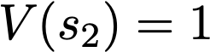
Solução minimax “BOTTOM-UP”
s0
MAX
50
-50
-5
15
1
3
s1
s2
s3
MIN
50
-50
1
3
-5
15
UTILIDADE

Slide 23
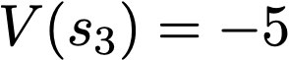
Solução minimax “BOTTOM-UP”
s0
MAX
50
-50
-5
15
1
3
s1
s2
s3
MIN
50
-50
1
3
-5
15
UTILIDADE

Slide 24
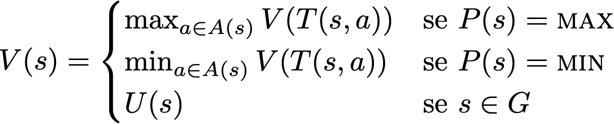
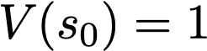
Solução minimax “BOTTOM-UP”
solução é obtida tomando os argumentos da recorrência
s0
MAX
50
-50
-5
15
1
3
s1
s2
s3
MIN
50
-50
1
3
-5
15
UTILIDADE

Slide 25
Exercício: minimax
s0
s1
s2
s3
3
12
8
2
4
6
14
5
2

Slide 26
Exercício: minimax solução
3
3
2
2
3
12
8
2
4
6
14
5
2

Slide 27
minimax
Ótima contra adversário “racional”
Garante ganho mínimo contra adversários “irracionais”

Slide 28
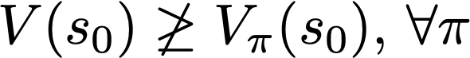
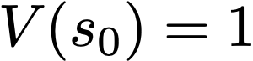
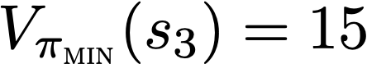
minimax
Subótima contra agente “irracional”
s0
MAX
50
-50
-5
15
1
3
s1
s2
s3
MIN
50
-50
1
3
-5
15
UTILIDADE

Slide 29
busca minimax
Eficiência
Similar a busca em profundidade
Tempo: O(b^{m})
Espaço: O(bm)
Ótima e completa para árvores finitas
Xadrez:
b≈35, m≈70
b: ramificação
m: altura
Go:
b≈250, m≈150
Damas:
b≈3, m≈70

Slide 30
lidando com intratabilidade
4
max
Alternativa 1: busca de profundidade limitada
Requer função de avaliação para nós não-terminais
subótima
Alternativa 2: evitar explorar nós subótimos
como detectar nós subótimos
poda alfa-beta
-2
4
min
-1
-2
4
9
?
?
?
?

Slide 31
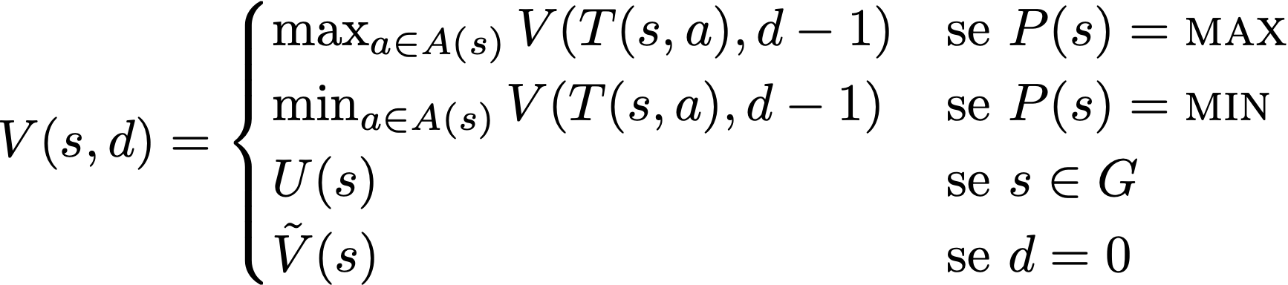
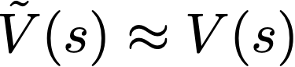
busca com profundidade limitada
Se profundidade máxima for alcançada use função de avaliação
Função de avaliação:

Slide 32
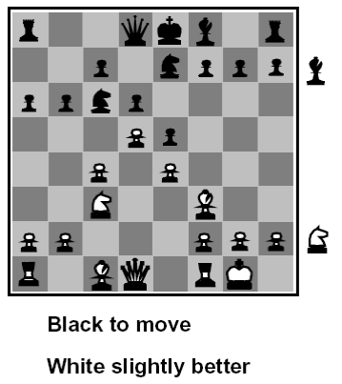
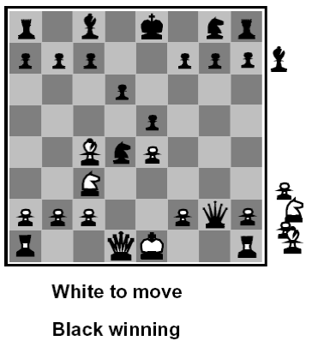
funções de avaliação
Avaliam nós não-terminais
similar a heurísticas
Usam conhecimento de domínio

Slide 33
função de avaliação
Estratégia comum: soma ponderada de propriedades de estado
Exemplo: xadrez
f1 : no. rainhas brancas
f2: no. rainhas pretas
f3: no. de bispos brancos
f4: no. de movimentos possíveis brancas
f5: no. de movimentos possíveis pretos
…

Slide 34
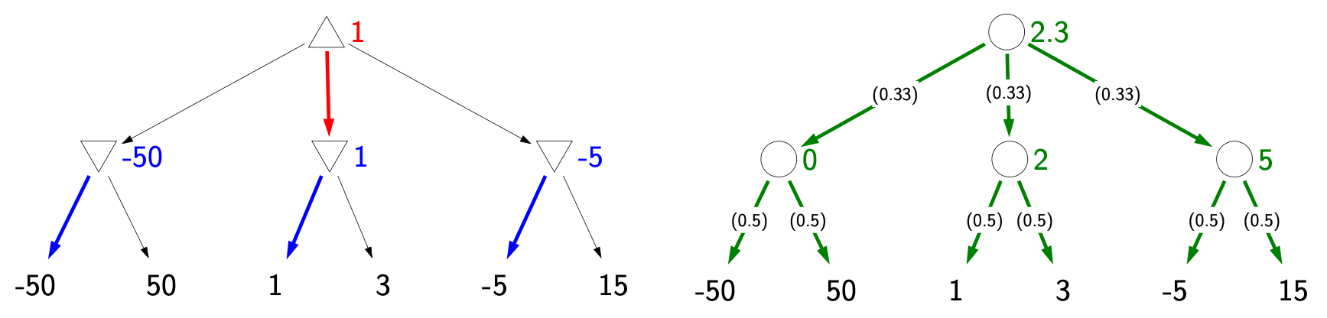
função de avaliação
Aproximação por simulação
V(s) = valor para alguma política pré-especificada
Monte Carlo: simule várias execuções de políticas aleatórias até estados terminais, compute média

Slide 35
Função de Avaliação: GO
Se peça estiver ameaçada tente salvá-la, caso contrário tome ação aleatória
AlphaGo: Estimada a partir de jogos passados
policy network
value network

Slide 36
jogo da velha: Função de AVALIAção?
Aproximação linear?
Monte Carlo?

Slide 37
poda
Qual melhor ação?
a1
a2
[3,5]
[5,100]

Slide 38
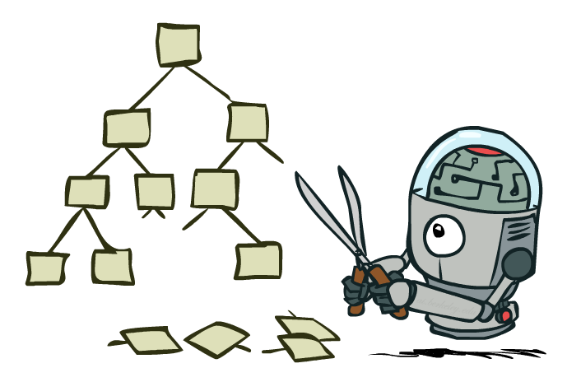
poda
Busca em profundidade com poda (branch-and-bound)
Mantenha limites superior e inferior de valor em nós
Descarte nó se limite superior é menor que limite inferior de ancestral

Slide 39
poda
?
3
?
?
3
12
8
2
4
6
14
5
2

Slide 40
poda
≥3
3
?
?
3
12
8
2
4
6
14
5
2

Slide 41
poda
≥3
3
≤2
?
3
12
8
2
4
6
14
5
2

Slide 42
poda
≥3
3
≤2
?
3
12
8
2
4
6
14
5
2

Slide 43
poda
≥3
3
≤2
≤14
3
12
8
2
4
6
6
14
5
2

Slide 44
poda
≥3
3
≤2
≤5
3
12
8
2
4
6
14
5
2

Slide 45
poda
≥3
3
≤2
≤2
3
12
8
2
4
4
6
14
5
2

Slide 46
poda 𝛂-𝛃
Ideia-chave: valores no “caminho ótimo” são idênticos
ideal: pode nós fora do caminho ótimo
3
3
2
2
3
12
8
2
4
6
14
5
2

Slide 47
poda 𝛂-𝛃
a = 6 𝛂 = 6 𝛃 = +inf
≥6
a(s) ≤ V(s) se P(s)=MAX
𝛂(s) = maxs’≤s a(s)
melhor opção de MAX até raiz
b(s) ≥ V(s) se P(S)=MIN
melhor opção de MIN até raiz
𝛃(s) = mins’≤s b(s)
Descarte nó β(s) ≤ ⍺(s), pois ele não pode estar no “caminho ótimo”
≤8
a = 3 𝛂 = 6 𝛃 = 8
≥3
b = 5 𝛂 = 6 𝛃 = 5
≤5

Slide 48
poda 𝛂-𝛃
def valor-max(s, alfa, beta):
v = -inf
para cada a em A(s):
s’ = T(s,a)
v = max(v, valor-min(s’, alfa, beta))
se v ≥ beta devolva v
alfa = max(alfa, v)
devolva v
def valor-min(s, alfa, beta):
v = +inf
para cada a em A(s):
s’ = T(s,a)
v = min(v, valor-max(s’, alfa, beta))
se v ≤ alfa devolva v
beta = min(beta, v)
devolva v

Slide 49
V(s0) = max-value(s0, -inf, +inf)
def max-value(s, alfa, beta):
v = -inf
foreach a in A(s):
s’ = T(s,a)
v = max(v, min-value(s’, alfa, beta))
alfa = max(alfa, v)
if alfa ≥ beta then break
return v
7
3
8
9
def min-value(s, alfa, beta):
v = +inf
foreach a in A(s):
s’ = T(s,a)
v = min(v, max-value(s’, alfa, beta))
beta = min(beta, v)
if alfa ≥ beta then break
return v
6
3
4
7
9

Slide 50
busca minimax de profundidade limitada e poda
def miniMax(problem, state, depth, alpha, beta):
if problem.isTerminal(state):
return problem.utility(state)
if depth == 0:
return problem.heuristic(state)
if problem.player(state) == ‘Max‘:
for action in problem.actions():
child = problem.nextState(state, action)
value = miniMax(problem, child, depth-1, alpha, beta)
alpha = max(alpha, value)
if beta <= alpha: break
return alpha
else:
for action in node.actions():
child = problem.nextState(node.state, action)
value = miniMax(problem, child, depth-1, alpha, beta)
beta = min(value, beta)
if beta <= alpha: break
return beta

Slide 51
eficiência
Quantidade de poda depende de ordem de expansão
s0
s1
s2
2
10
3
5

Slide 52
eficiência
Expandindo da esquerda para a direita, gera árvore completa
𝛂 = 2 𝛃 = +inf
≥2
𝛂 = -inf 𝛃 = 2
𝛂 = 2 𝛃 = 3
≤2
≤3
2
10
3
5

Slide 53
eficiência
Expandindo da direita para a esquerda, poda-se nó 10
𝛂 = 3 𝛃 = +inf
≥3
𝛂 = 3 𝛃 = 2
𝛂 = -inf 𝛃 = 3
≤2
≤3
2
10
3
5

Slide 54
Busca MINIMAX com PODA ALFA-BETA
Tempo
Pior caso: O(b^{m})
Melhor caso: O(b^{m/2}) duplica profundidade máxima
Caso médio: O(b^{3m/4}) redução de 33%
Escalonamento dinâmico:
MAX: Selecione ação com maior V(s) estimado
MIN: Selecione ação com menor V(s) estimado

Slide 55
busca minimax com poda alfa-beta
Xadrez: b=35
Supondo que conseguimos processas 200 mi nós/s
2*10⁶ = 35^{m} → m ≈ 5
profundidade | nível
4 | novato
8 | mestre
10 | bom sw
12 | Deep Blue

Slide 56
exercício: poda 𝛂-𝛃
s0
a
b
s1
s2
c
d
e
f
10
8
4
50

Slide 57
exercício: poda 𝛂-𝛃
s0
a
b
s1
s2
c
d
e
f
s0
s0
s0
s0
g
h
i
j
k
l
m
n
10
10
8
8
4
4
4
50

Slide 58
solução minimax
Solução de pior caso
Escolher ação supondo adversário “racional”, que maximiza sua utilidade também supondo um adversário “racional”
Ações “irracionais” do adversário levam a aumento do valor do jogo

Slide 59
minimax
Ótima contra adversário “racional”
Garantia contra adversários “irracionais”
Subótima se comportamento ‘’irracional’’ é conhecido

Slide 60
BuscA expectimax
Você escolhe uma de 3 urnas
Eu escolho um número da urna
Seu objetivo: Maximizar número escolhido
Adversário sorteia número
50
-50
1
3
-5
15

Slide 61
s0
s1
s2
s3
50
-50
1
3
-5
15

Slide 62

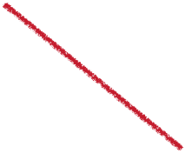

s0
ação ótima
ação minimax
0
2
5
s1
s2
s3
1/2
1/2
1/2
1/2
1/2
1/2
50
-50
1
3
-5
15

Slide 63
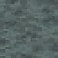
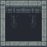
Frozen lake
“The agent controls the movement of a character in a grid world. Some tiles of the grid are walkable, and others lead to the agent falling into the water. Additionally, the movement direction of the agent is uncertain and only partially depends on the chosen direction. The agent is rewarded for finding a walkable path to a goal tile.”
Vamos supor que ao mover, agente cai 40% das vezes (permanece na mesma célula) e 10% ele desliza duas células na direção do movimento
https://gym.openai.com/envs/FrozenLake-v0/

Slide 64
Frozen lake
“The agent controls the movement of a character in a grid world. Some tiles of the grid are walkable, and others lead to the agent falling into the water. Additionally, the movement direction of the agent is uncertain and only partially depends on the chosen direction. The agent is rewarded for finding a walkable path to a goal tile.”
Vamos supor que ao mover, agente cai 40% das vezes (permanece na mesma célula) e 10% ele desliza duas células na direção do movimento
https://gym.openai.com/envs/FrozenLake-v0/

Slide 65
baixo
0,4
0,1
0,5

Slide 66
adiante
0,4
0,1
0,5

Slide 67
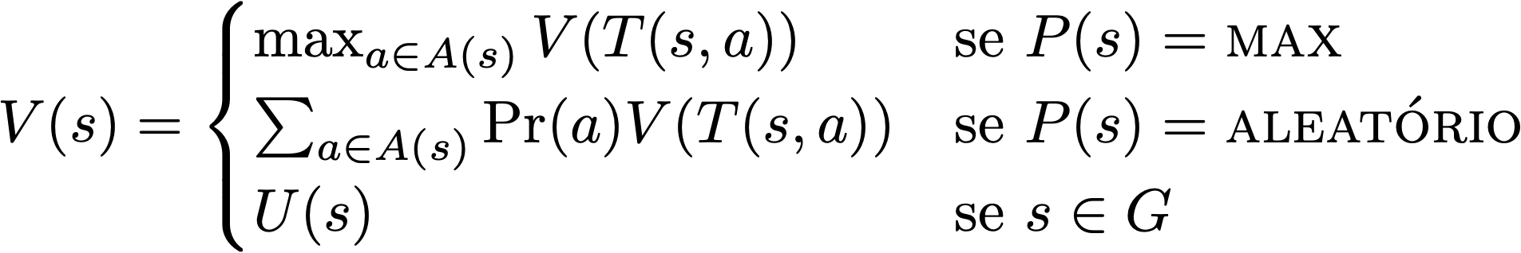
busca expectimax
Jogador 1 = MAX
Jogador 2 = ALEATÓRIO

Slide 68
busca expectimax
s0
0
2
5
s1
s2
s3
1/2
1/2
1/2
1/2
1/2
1/2
50
-50
1
3
-5
15

Slide 69
busca expectimax
s0
0
2
5
s1
s2
s3
1/2
1/2
1/2
1/2
1/2
1/2
50
-50
1
3
-5
15

Slide 70
poda
?
3
≤2
?
3
12
8
2
4
6
14
5
2

Slide 71
poda?
?
3
≤2
?
3
12
8
2
4
6
14
5
2

Slide 72
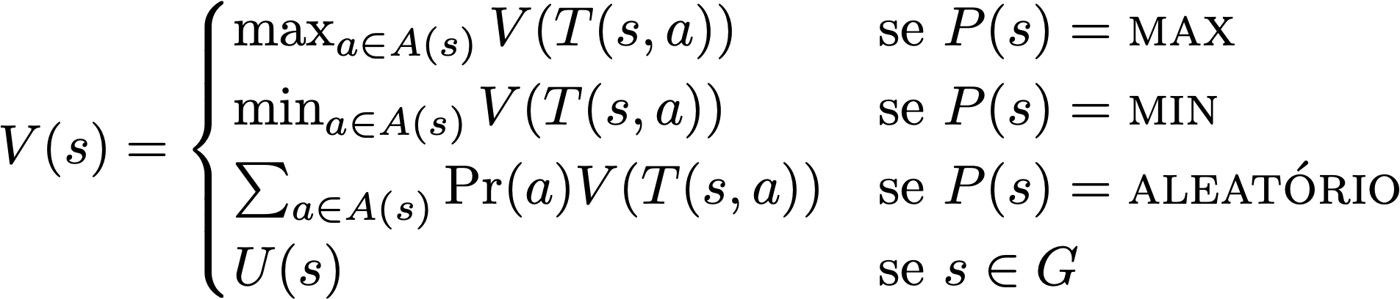
busca expectiminimax
Jogador 1 = MAX
Jogador 2 = MIN
Jogador 3 = ALEATÓRIO

Slide 73
1,3
s0
S1
S2
S3
-9,2
1,3
-1,4
0,9
0,1
0,3
0,7
0,4
0,6
s4
s5
s6
s7
s8
s9
10
-10
2
4
2
10
1
3
-5
15
1
9

Slide 74
Utilidades
Para busca minimax apenas ordem relativa das folhas importa
Busca minimax é sensível aos valores
s0
s1
s2
x²
2
10
3
5

Slide 75
jogos
Gamão
Considerado primeira IA a atingir nível especialista em um jogo
TD-Gammon (1992)
Busca Expectiminimax com profundidade 2-3 + função de avaliação representada por rede neural aprendida por reforço a partir de jogos + propriedades especificadas manualmente
Soluções encontradas mudaram forma de jogadores humanos jogarem (especialmente aberturas)
http://www.bkgm.com/articles/tesauro/tdl.html

Slide 76
jogos
Damas
Primeiro programa da IBM venceu especialista em 1962 em partida controversa; buscava profundidade entre 6 e 20 (ações da IBM subiram 15pontos no dia)
Chinook venceu campeão mundial em 1994 usando dicionário de jogos com ≤8 peças restantes para computar função de avaliação exata (44 bi estados)
2007: resolvido (política ótima computada vence ou empata qualquer jogo)
Xadrez
Deep Blue venceu campeão mundial em 1997
Expandia 200 mi nós/s, funções de avaliação sofisticadas (misturando histórico de jogos e atributos) e métodos não divulgados
chegava até profundidade de 40

Slide 77
jogos
Go
2015: AlphaGo vence 5/5 partidas contra o campeão europeu Fan Hui; utiliza exploração por Monte Carlo e aprendizado de máquina para calcular função de avaliação a partir de histórico de jogos
2016: AlphaGo vence 4/5 partidas contra o campeão mundial Lee Sedol
2017: AlphaGo Zero vence 100 partidas contra AlphaGo; não usa busca em árvore nem histórico de jogos

Slide 78
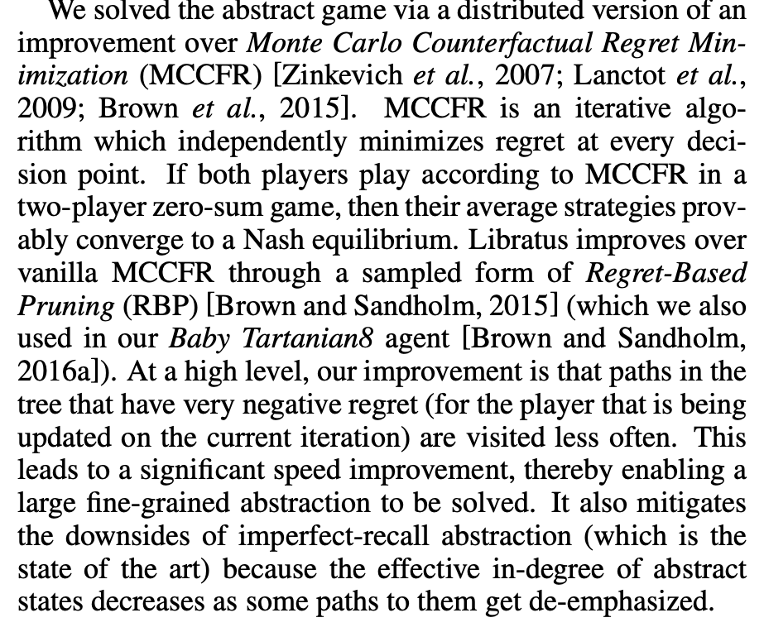
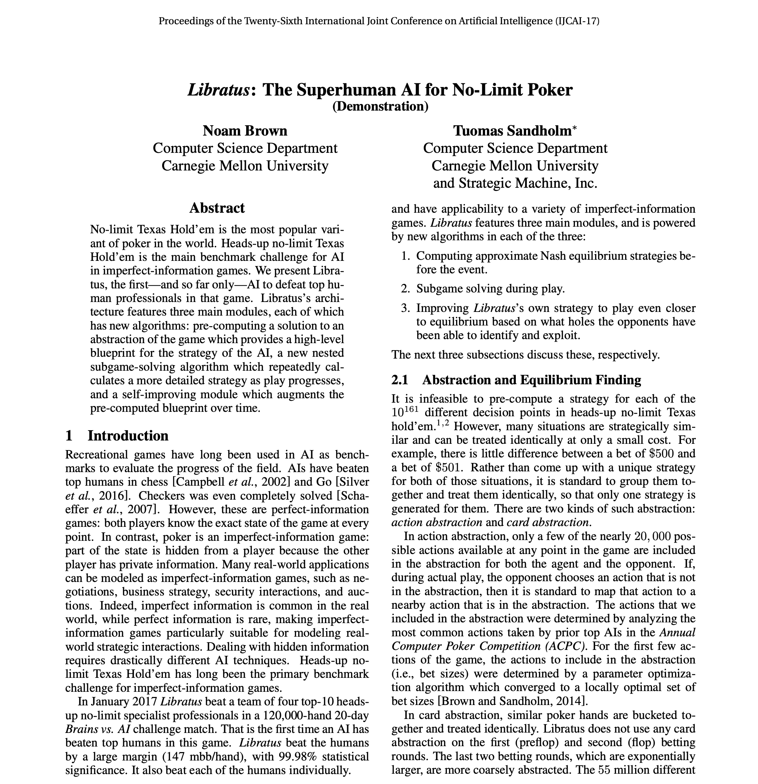
jogos
Texas Hold’em Poker

Slide 79
conclusão
Busca adversarial é mais complexa
requer modelo de outros agentes
Minimax encontra solução para pior caso
busca em geral é intratável
Alfa-beta e profundidade limitada para resolver jogos
Jogos são problemas simplificados e bem entendidos
historicamente, são usados como provas de teste de tecnologias

